Slide 1




Bảng nhân 9 (tiết 1)

Slide 2

Khởi động

Slide 3




Slide 4







Slide 5


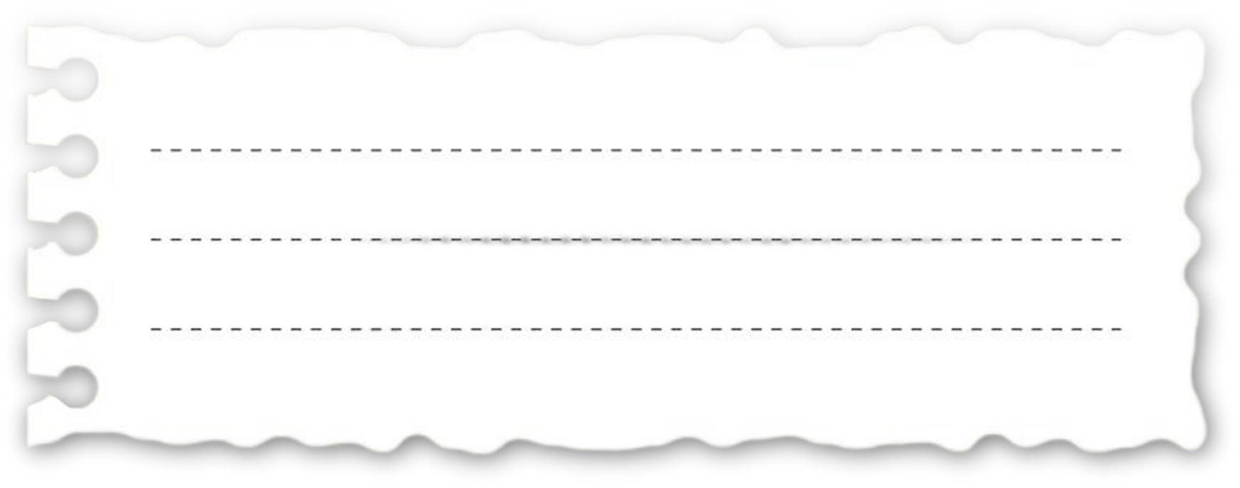
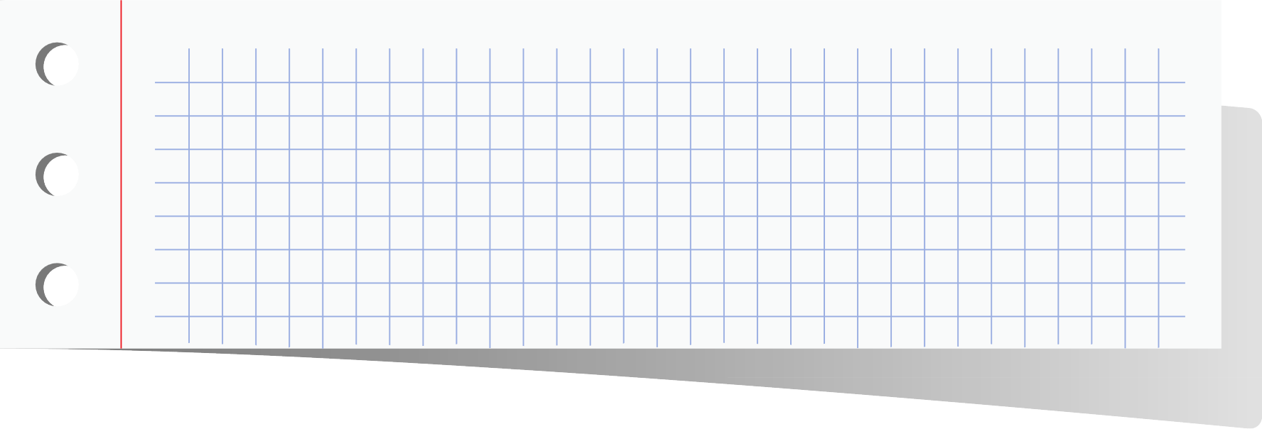

2 x 9 = ?
18

Slide 6
3 x 9 = ?
27

Slide 7
4 x 9 = ?
36

Slide 8
8 x 9 = ?
72

Slide 9
6 x 9 = ?
54

Slide 10
Khám phá

Slide 11
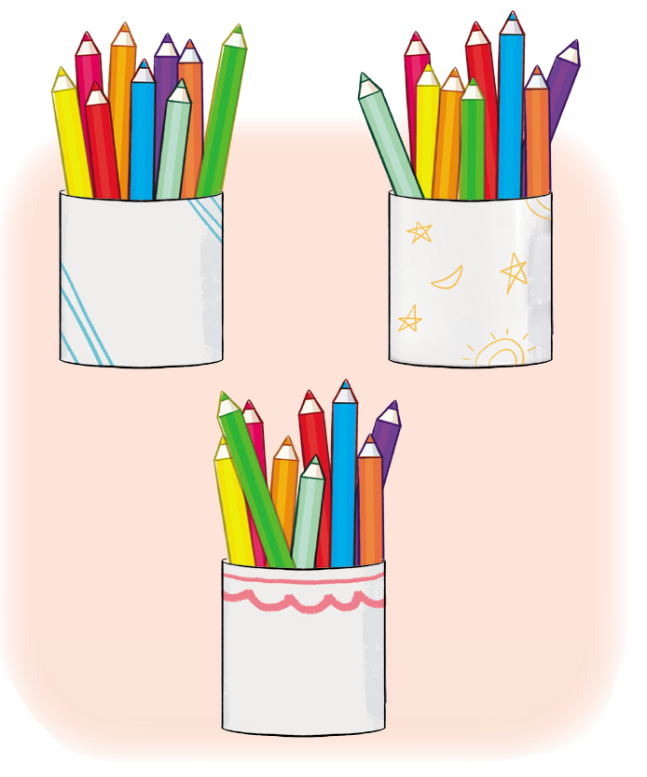
9
x
3
= ?

Slide 12
9 được lấy 1 lần
9 x 1 = 9
9 được lấy 2 lần
Ta có: 9 x 2 =
9 + 9 = 18
9 x 2 = 18
9 được lấy 3 lần
Ta có: 9 x 3 = 9 + 9 + 9 = 27
9 x 3 = 27

Slide 13
9 x 4 = 36
?
9 x 5 = 45
9 x 6 = 54
?
9 x 7 = 63
?
9 x 8 = 72
?
?
9 x 9 = 81
?
9 x 10 = 90

Slide 14

BẢNG NHÂN 9
9 x 1 = 9 9 x 6 = 54
9 x 2 = 18 9 x 7 = 63
9 x 3 = 27 9 x 8 = 72
9 x 4 = 36 9 x 9 = 81
9 x 5 = 45 9 x 10 = 90
Đây là
bảng nhân 9

Slide 15
BẢNG NHÂN 9
9 x 1 = 9 9 x 6 = 54
9 x 2 = 18 9 x 7 = 63
9 x 3 = 27 9 x 8 = 72
9 x 4 = 36 9 x 9 = 81
9 x 5 = 45 9 x 10 = 90

Slide 16
Luyện tập

Slide 17
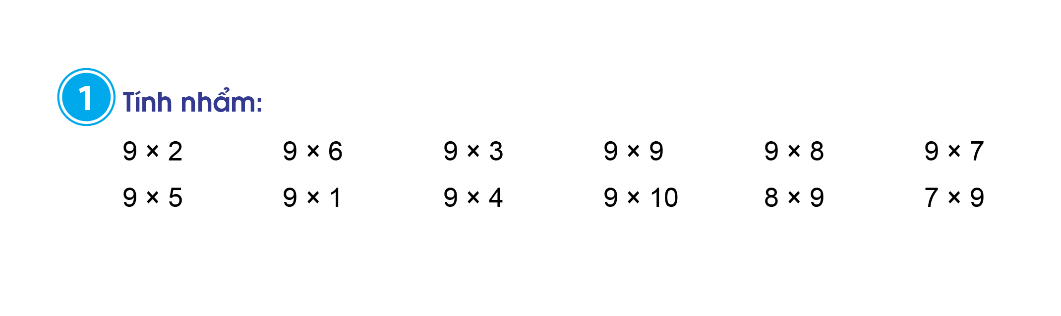
= 18
= 54
= 27
= 45
= 9
= 36
= 81
= 72
= 63
= 90
= 72
= 63

Slide 18
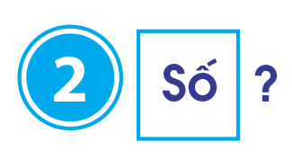
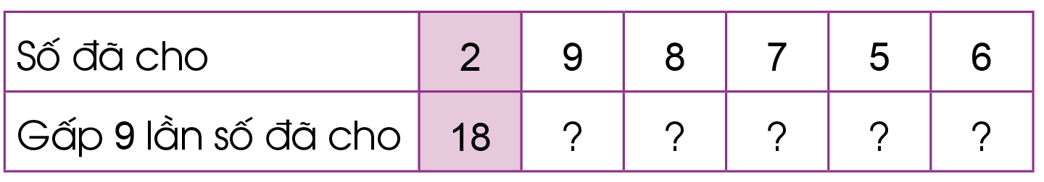
Số đã cho
Gấp số đã cho lên 9 lần
81
72
63
45
54

Slide 19
Vận dụng

Slide 20


